Slide 1

Алгоритм Рабина-Карпа
Санкт-Петербургский государственный университет
Программа «Технологии программирования»
Касаткина Анна Николаевна, 23.Б10
Санкт-Петербург
2023

Slide 2
Алгоритм Рабина-Карпа
Был разработан в 1987 году Михаэлем Рабином и Ричардом Карпом
Предназначен для поиска подстроки в тексте, используя хеширование
Одно из простейших практических применений алгоритма Рабина — Карпа состоит в определении плагиата
Касаткина Анна (СПбГУ)
2 / 11

Slide 3
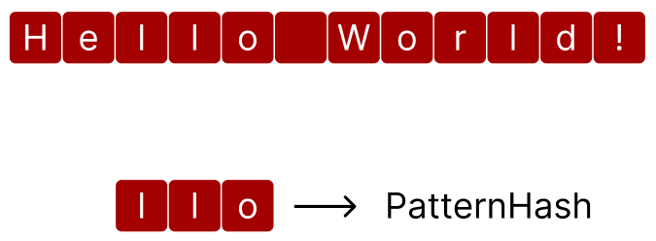
Устройство алгоритма
Первый шаг - вычисление хеша искомого шаблона
Касаткина Анна (СПбГУ)
Касаткина Анна (СПбГУ)
3 / 11

Slide 4


Устройство алгоритма
Вычисляем хеш первой подстроки
Касаткина Анна (СПбГУ)
Касаткина Анна (СПбГУ)
4 / 11

Slide 5

Устройство алгоритма
Сравниваем значения хеша подстроки и шаблона
Если значения равны, посимвольно сравниваем строки для исключения возможности коллизии
Касаткина Анна (СПбГУ)
Касаткина Анна (СПбГУ)
5 / 11

Slide 6
Устройство алгоритма
Продолжаем работу до следующего равенства
Касаткина Анна (СПбГУ)
Касаткина Анна (СПбГУ)
6 / 11

Slide 7
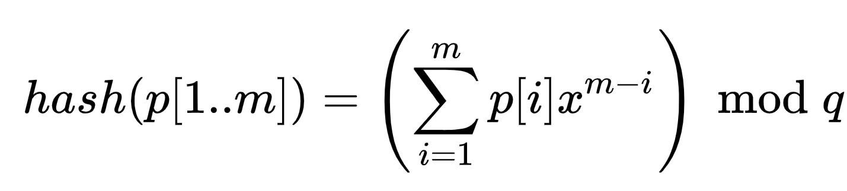
Скользящий хеш
Скользящий хеш (или кольцевой) — хеш-функция, вычисляемая на основе части диапазона входных данных, так что при сдвиге диапазона вычисление хеша будет зависеть от ранее вычисленного хеша и проходить гораздо быстрее.
Касаткина Анна (СПбГУ)
7 / 11

Slide 8
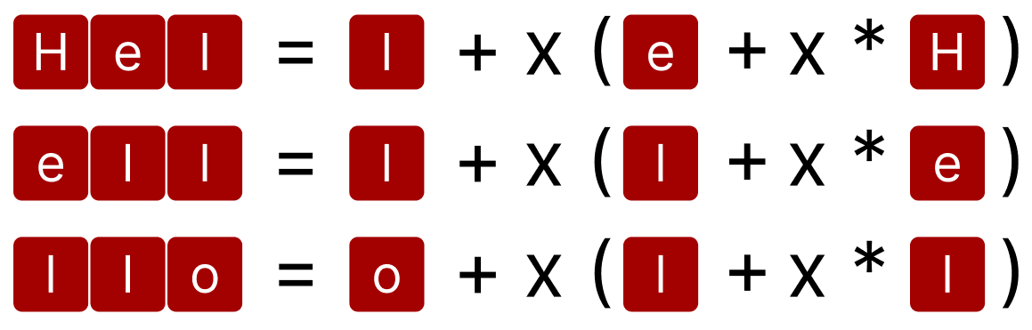
Скользящий хеш
Касаткина Анна (СПбГУ)
8 / 11

Slide 9
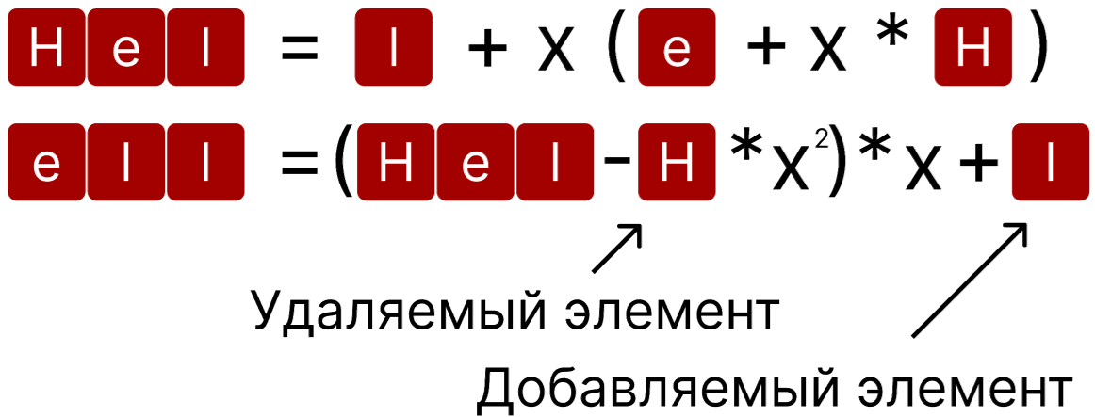
Скользящий хеш
Касаткина Анна (СПбГУ)
9 / 11

Slide 10
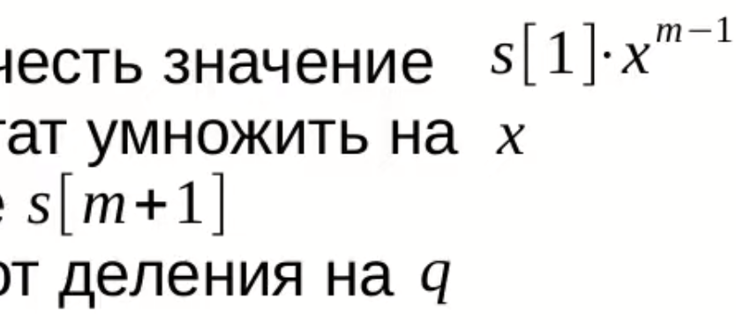
Скользящий хеш
Таким образом для вычисления нового хеша на основе старого требуется:
Из старого хеша вычесть значение
Полученный результат умножить на
Прибавить значение
Вычислить остаток от деления на
Касаткина Анна (СПбГУ)
10 / 11

Slide 11
Сложность
Алгоритм редко используется для поиска одиночного шаблона, эффективен в поиске совпадений множественных шаблонов одинаковой длины
При хорошей хеш-функции работает за гарантированное время O(n) и вероятность ошибки можно сделать очень малой.
Для текста длины n и шаблона длины m:
Среднее и лучшее время исполнения равно O(n)
В худшем случае O(n*m)
Касаткина Анна (СПбГУ)
11 / 11

